Slide 1
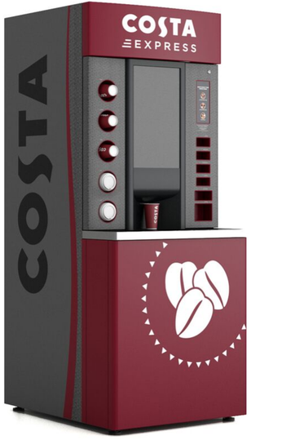
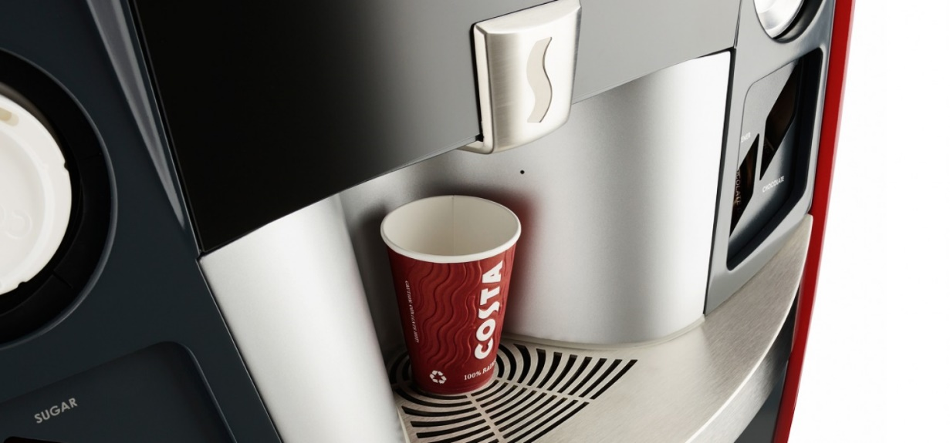
Kofe maşynyň içinde belli bir mukdarda(stakan) kofe bar.
Kofe maşyn kofe gutarýana çenli işlemeli.
Ulanyja kofe maşyndaky kofe mukdaryny we 1 stakan kofeniň näçe manatdygyny aýtmaly.
Ulanyjydan näçe stakan kofe aljagyny soramaly.
Ulanyjydan alan kofesine görä pul almaly.
Ýeterlik pul tölenende kofeni bermeli.
Artykmaç pul tölelnende gaýtargyny hem yzyna bermeli.
Ýeterlik pul tölenmese, pulunyň ýetmeýändigini aýtmaly.
Her gezek kofe alnanda kofe mukdary azalmaly.
Kofe gutarandan soň kofe maşyn işlemeli däl.

Slide 2
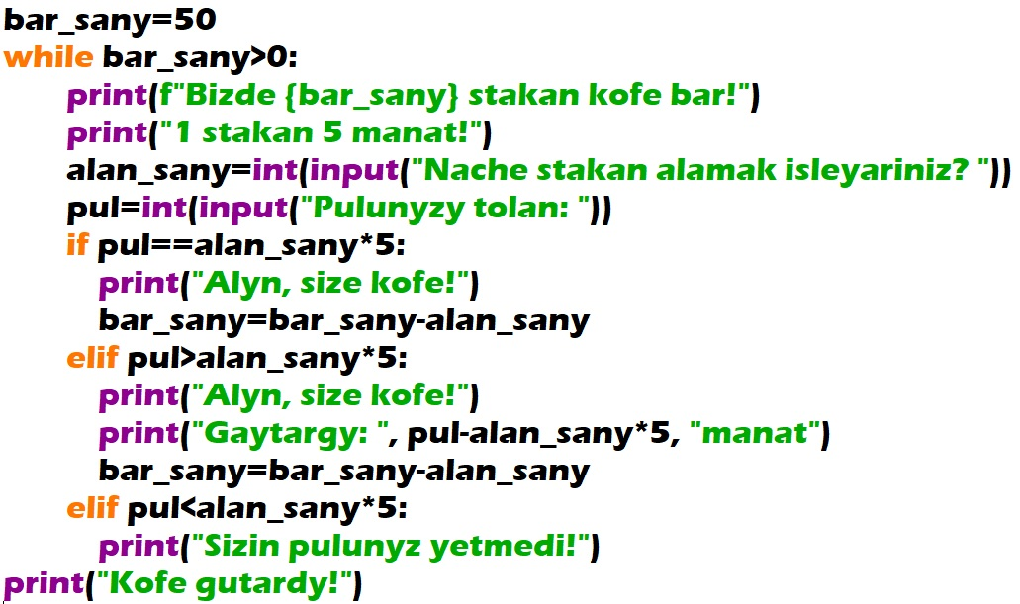

Slide 3
